Slide 1

СВОЯ ИГРА
«АЗБУКА ЗДОРОВЬЯ»

Slide 2
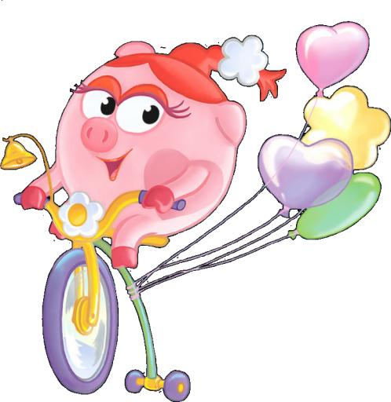
В ЗДОРОВОМ ТЕЛЕ,
ЗДОРОВЫЙ ДУХ.

Slide 3
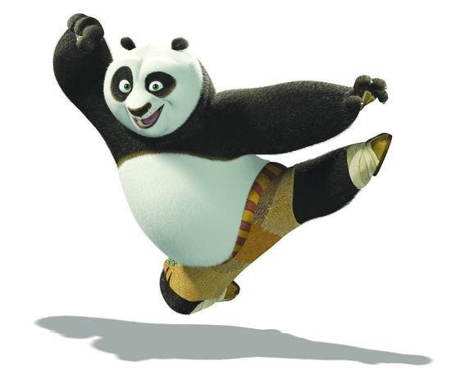
ГОЛОВУ ДЕРЖИ В ХОЛОДЕ,
А НОГИ В ТЕПЛЕ.

Slide 4

ЗАБОЛЕЛ ЖИВОТ, ДЕРЖИ
ЗАКРЫТЫМ РОТ.

Slide 5

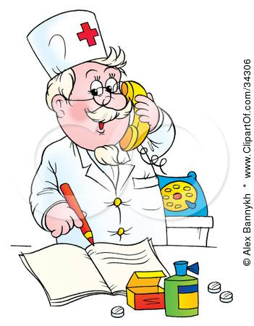
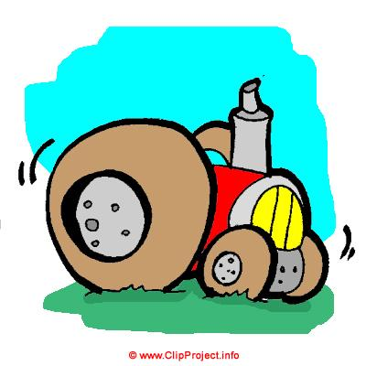
ЗЕМЛЮ СУШИТ ЗНОЙ, ЧЕЛОВЕКА
БОЛЕЗНИ.

Slide 6

БЫСТРОГО И ЛОВКОГО
БОЛЕЗНЬ НЕ ДОГОНИТ.

Slide 7

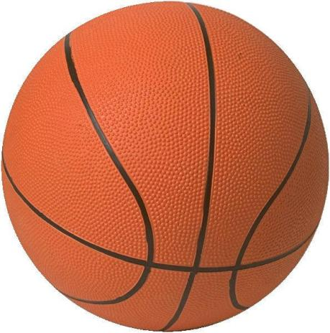
ЕГО БЬЮТ, А ОН НЕ ПЛАЧЕТ,
ВЕСЕЛЕЕ ТОЛЬКО СКАЧЕТ.

Slide 8
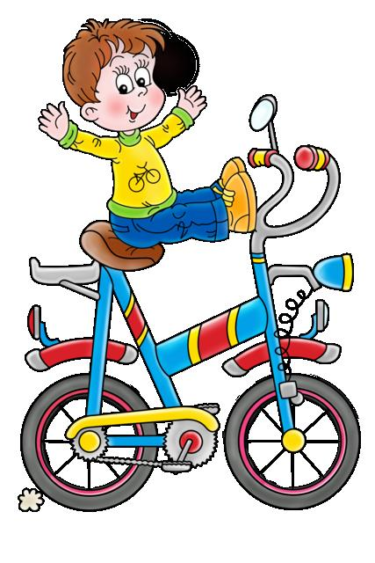
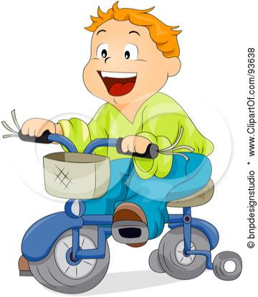
ДВА КОЛЕСА ПОДРЯД,
ИХ НОГАМИ ВЕРТЯТ.

Slide 9
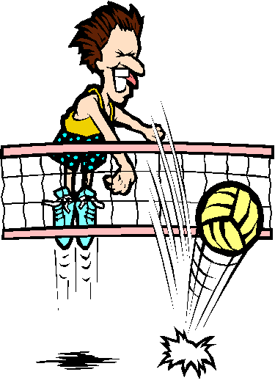
- Не пойму, ребята, кто вы?
Птицеловы? Рыболовы?
Что за невод во дворе?
- Не мешал бы ты игре,
Ты бы лучше отошел!
Мы играем в ...

Slide 10
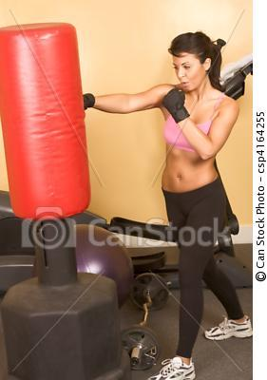
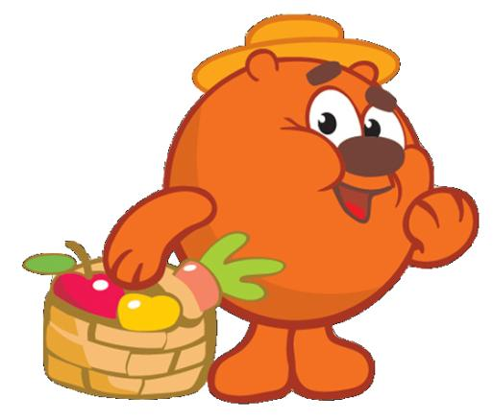
Эти фрукты не съедобны,
Но огромны и удобны.
Их иной спортсмен часами
Лупит сильно кулаками.

Slide 11

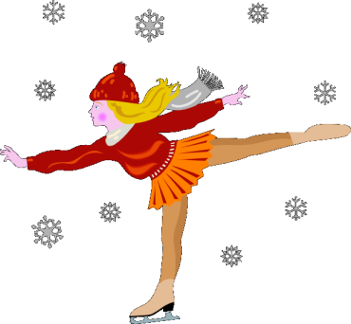
Два коня у меня,
Два коня.
По воде они возят меня.
А вода тверда,
Словно каменная!

Slide 12
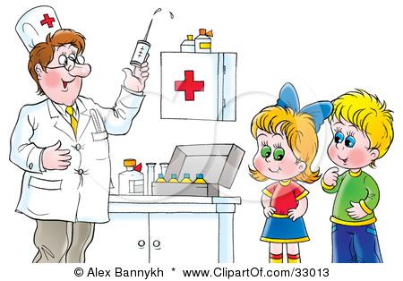
МАССОВОЕ ЗАБОЛЕВАНИЕ ЛЮДЕЙ
ЭПИДЕМИЯ

Slide 13
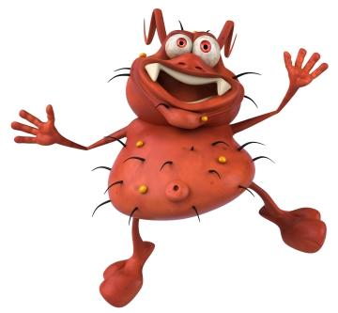
МИКРОБ
МЕЛЬЧАЙШИЙ ОРГАНИЗМ, ПЕРЕНОСЯЩИЙ ИНФЕКЦИЮ

Slide 14

ДОБРОВОЛЬНОЕ ОТРАВЛЕНИЕ НИКОТИНОМ
КУРЕНИЕ

Slide 15

ЛЮБИМЫЙ ЦВЕТОК НАРКОМАНА

Slide 16

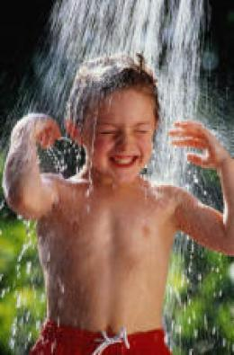
ПРОЦЕДУРЫ, УКРЕПЛЯЮЩИЕ ЗДОРОВЬЕ
ЗАКАЛИВАНИЕ

Slide 17
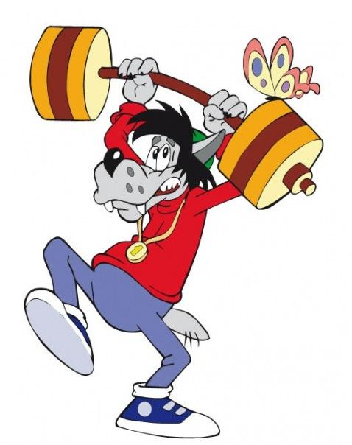
СПЕЦИАЛИСТ ПО ПОДНЯТИЮ ТЯЖЕСТЕЙ
ШТАНГИСТ

Slide 18
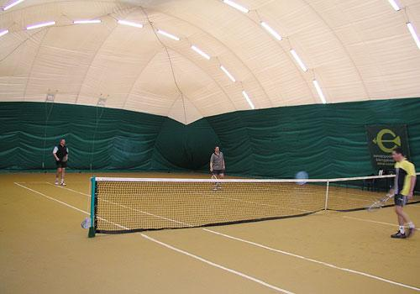
ТЕННИСНАЯ ПЛОЩАДКА
КОРТ

Slide 19

ОНА ЯВЛЯЕТСЯ ЗАЛОГОМ ЗДОРОВЬЯ
ЧИСТОТА

Slide 20

ЧТО СТРЕМИТСЯ УСТАНОВИТЬ СПОРТСМЕН
РЕКОРД

Slide 21


ЛУЧШАЯ ТЯЖЕСТЬ ДЛЯ ЛЮБИТЕЛЕЙ УТРЕННЕЙ ЗАРЯДКИ
ГАНТЕЛИ

Slide 22
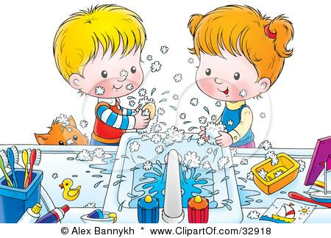
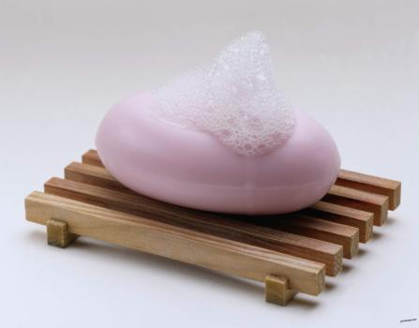
ГЛАДКО, ДУШИСТО,
МОЕТ ЧИСТО.
НУЖНО, ЧТОБ У КАЖДОГО БЫЛО. ЧТО ЭТО ТАКОЕ?

Slide 23

КОСТЯНАЯ СПИНКА,
НА БРЮШКЕ ЩЕТИНКА,
ПО ЧАСТОКОЛУ ПРЫГАЛА,
ВСЮ ГРЯЗЬ ПОВЫМЫЛА.

Slide 24
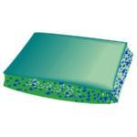
Резинка Акулинка
Пошла гулять по спинке.
И пока она гуляла,
Спинка розовою стала.
ГУБКА
ДЛЯ МЫТЬЯ
ТЕЛА

Slide 25
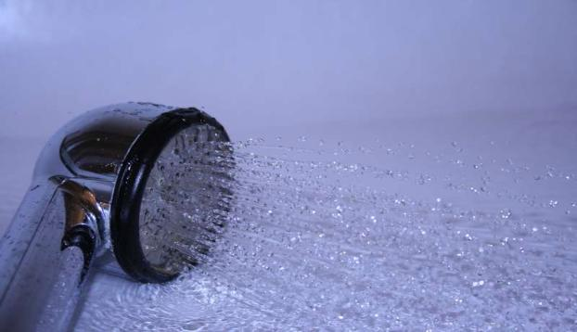

А что было! А что было!
Мама речку в дом пустила.
Речка весело журчала,
Мама в ней белье стирала.
А потом, а потом,
Я купался под дождем.

Slide 26
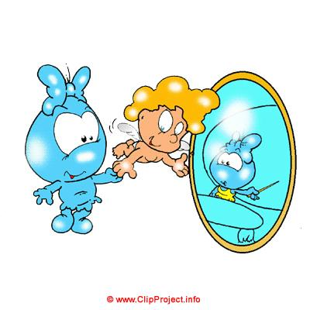

Я увидел свой портрет.
Отошел - портрета нет.
ЗЕРКАЛО

Slide 27
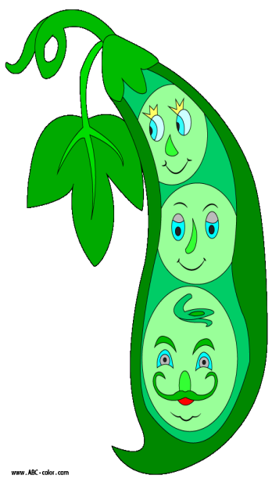

Разломился тесный домик
На две половинки,
И посыпались оттуда
Бусинки-дробинки.
Бусинки зелёные,
Сладкие ядрёные.

Slide 28


В огороде
Из земли
Стрелы
К солнцу проросли!

Slide 29
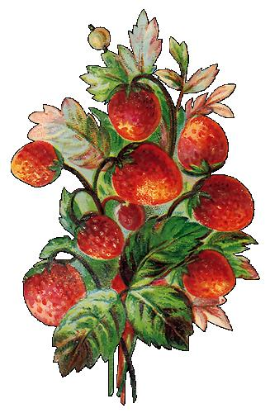
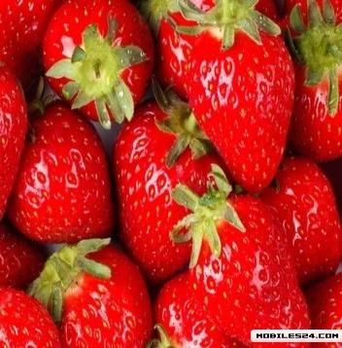
Как на стёжке на дорожке
Вижу алые серёжки.
За одною наклонилась,
А на десять набрела!
Я клонилась, не ленилась,
Кружку с верхом набрала.

Slide 30

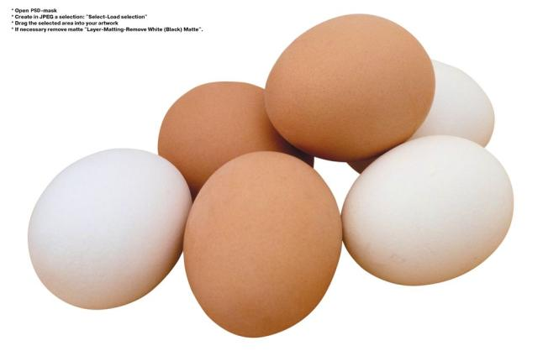
Пробил я стенку —
Увидел серебро;
Пробил серебро —
Увидел золото.

Slide 31
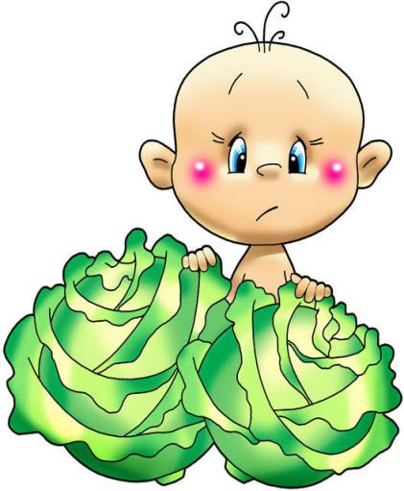
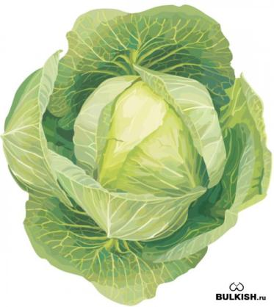
Лето целое старалась —
Одевалась, одевалась…
А как осень подошла,
Нам одёжки отдала.
Сотню одежонок
Сложили мы в бочонок.

Slide 32
Найдите как можно больше ягод, фруктов и овощей

Slide 33
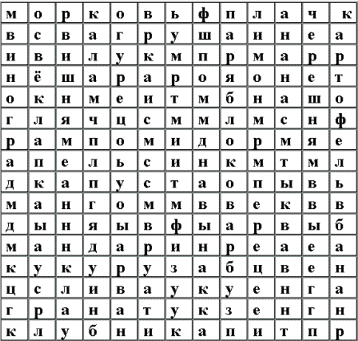

Slide 34
Спасибо за внимание !

Slide 35



